Slide 1
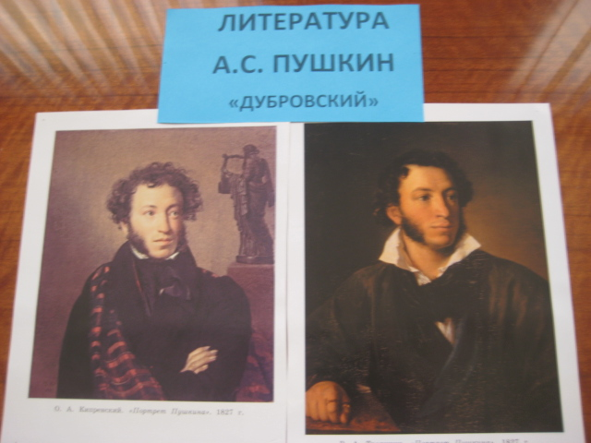
Оформление стенда в классе, где проходит урок

Slide 2
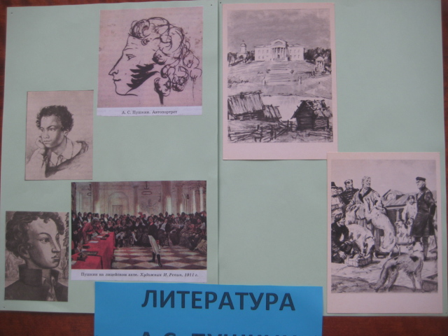

Slide 3
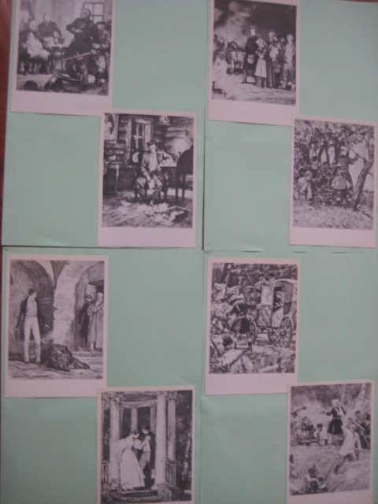
Открытки, иллюстрирующие роман «Дубровский»

Slide 4
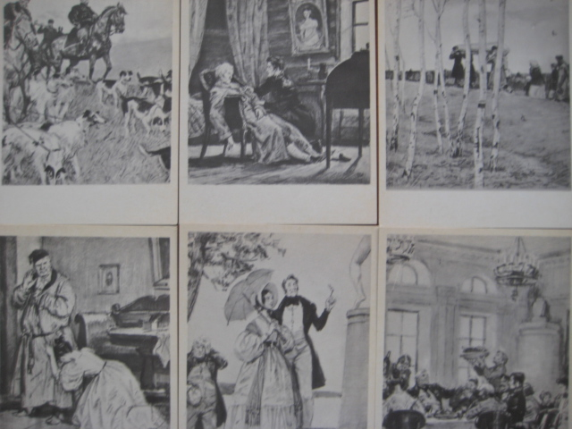

Slide 5
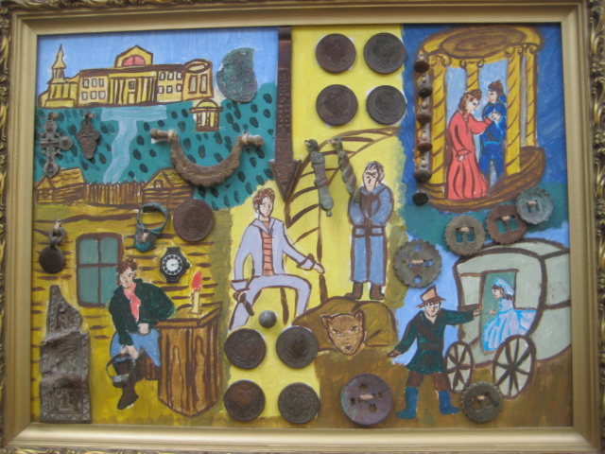
Коллаж, созданный учащимися

Slide 6
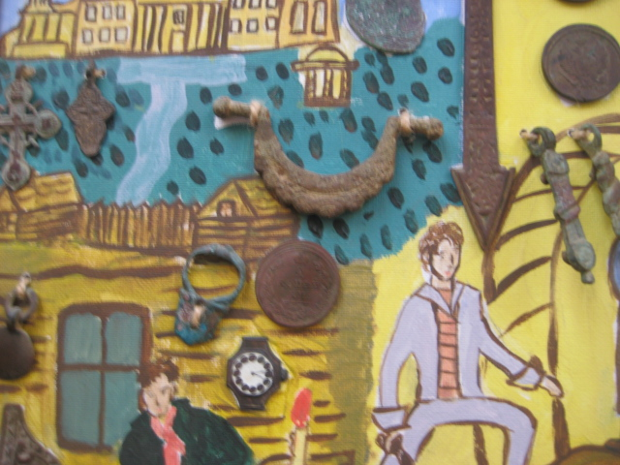
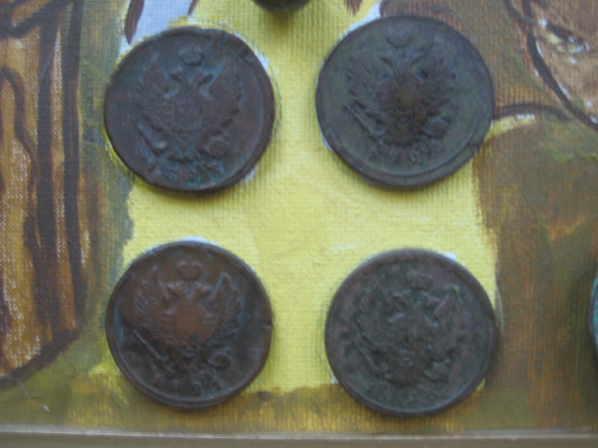
Вещи, найденные с металлоискателем в Муратовке (Кистеневке)

